Slide 1

C.U. VALLE DE TEOTIHUACAN
LICENCIATURA EN DERECHO
MATERIA: DERECHO AGRARIO Y SU PROCESO
UNIDAD III: EL DERECHO AGRARIO Y SU PROCESO
CLAVE LDE502
M. EN D. NORMA LIZBET GONZÁLEZ CORONA

Slide 2
INTRODUCCIÓN
El presente material tiene como propósito desarrollar en el estudiante su capacidad para aplicar la normatividad y criterios jurisprudenciales con la finalidad de dar solución a situaciones de uso y disfrute de la tenencia de la tierra .
Para lo cual se muestran razonamientos teóricos emitidos por diversos autores para interpretar las diversas etapas del proceso agrario y su diferencia, con los diversos procesos existentes en el sistema jurídico mexicano.
.

Slide 3
JUSTIFICACIÓN
La Unidad de aprendizaje de Derecho Agrario y su Proceso, es elaborado con la intención de facilitar la comprensión respecto a la comprensión del fenómeno jurídico en su interacción con fenómenos estudiados por otras ciencias.
El presente material tiene como objeto de estudio los elementos sustantivos y adjetivos del derecho agrario, para aplicar la normatividad y criterios jurisprudenciales con la finalidad de dar solución a situaciones de uso y disfrute de la tenencia de la tierra.

Slide 4

COMPOSICIÓN AMIGABLE
Es muy importante tener siempre presente que la Procuraduría Agraria para la solución de controversias, tiene que agotar como vía preferente la conciliación de intereses entre las partes, motivo por el cual es indispensable que aún dentro del juicio agrario se les invite en todo momento a una composición amigable.
Dentro del proceso agrario la composición amigable es una actividad que corresponde ejercer al órgano jurisdiccional, según lo dispone el artículo 185 fracción VI de la Ley Agraria.

Slide 5

Lograr la aveniencia de actor y demandado antes del juicio o por conducto de los T. A. hasta antes de dictarse la resolución que ponga fin al procedimiento, será síntoma de que la procuración de justicia se está cumpliendo de manera pronta y expedita, dándole una importancia prominente a la autocomposición de los intereses en conflicto por voluntad de las mismas partes.

Slide 6
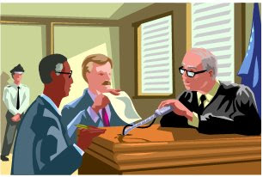
Es aquel que
tienen por objeto
sustanciar, dirimir y resolver las
controversias que
se susciten con
motivo de la
aplicación de la
Legislación Agraria.
JUICIO AGRARIO

Slide 7
CARACTERISTICAS ESENCIALES
Por tratarse de un proceso que reviste características especiales tiene principios propios que lo distinguen de los procesos normales, como son:
Oralidad, que consiste en que las partes -actor y demandado- pueden exponer sus pretensiones y razonamientos en forma verbal ante el Tribunal Unitario Agrario.
Economía procesal, que consiste en que los procesos se deben realizar de la manera más rápida posible; entre las partes y Tribunales la relación debe ser directa, sin intermediarios
Suplencia en la deficiencia del planteamiento de derecho, es decir, los Tribunales tienen la obligación de subsanar las insuficiencias y errores en que incurran las partes en sus planteamientos cuando se trate de ejidos, comunidades, ejidatarios o comuneros, según lo dispuesto por el artículo 164 de la Ley Agraria.
Igualdad real de las partes, principio que consiste en dar un trato igualitario a ambas partes.

Slide 8
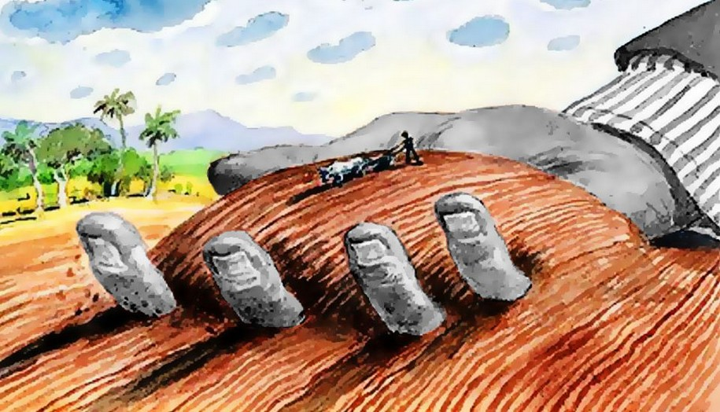
En los juicios, en que se involucren tierras de los grupos indígenas, los Tribunales deberán considerar las costumbres y usos de cada grupo, sin afectas los derechos de terceros;
Cuando sea necesario, el Tribunal se asegurará de que los indígenas cuenten con traductores.

Slide 9
DEMANDA
1) El proemio, que contiene los datos de identificación del juicio: sujetos del proceso, vía procesal, objeto u objetos reclamados y valor de lo demandado.
3) El derecho, o sea, las indicaciones de los preceptos legales o principios jurídicos aplicables a juicio del actor, y
4) Los puntos petitorios.
2) Los hechos, es decir, la enumeración y narración sucinta de los hechos en que pretende fundarse el actor
La demanda es el acto fundamental con el que la parte actora inicia el ejercicio de la acción y plantea concretamente su pretensión ante el juzgador.
En esta se pueden distinguir cuatro partes:

Slide 10

DEMANDA EN EL JUICIO AGRARIO.
El actor puede presentar su demanda por escrito o por simple comparecencia, en cuyo caso se solicitará a la Procuraduría Agraria que coadyuve, en su formulación por escrito en forma concisa (artículo 170 de la Ley Agraria).
Deberá adjuntar los documentos en que funde su acción, asimismo se agregarán los documentos que servirán como pruebas. (artículos 323 y 324 del Código Federal de Procedimientos Civiles).

Slide 11


Deberá adjuntar los documentos en que funde su acción, asimismo se agregarán los documentos que servirán como pruebas. (artículos 323 y 324 del Código Federal de Procedimientos Civiles).

Slide 12
REQUISITOS DE LA DEMANDA
a) El Tribunal ante el que se promueve.
b) Los nombres y domicilios del actor y del demandado.
c) Lo que se pide o demanda, expresándolo en términos claros y precisos.
d) Los hechos en que el actor funde su petición.
e) Los fundamentos de derecho.
f) Las copias para correr traslado, tanto de la demanda como de los documentos anexos.
Cuando la materia del juicio sea algún terreno, se deberá señalar poblado, municipio y estado en que se encuentra.
También deberá identificarse plena y adecuadamente, indicando la superficie, los linderos y las colindancias.
Cuando sea posible, es conveniente anexar un croquis.

Slide 13

PREVENCIÓN.
Presentada la demanda o realizada la comparecencia, el Tribunal del conocimiento la examinará y si hubiere irregularidades u omisiones en la misma de algún requisito previsto legalmente, prevendrá al promovente para que los subsane dentro del término de ocho días (artículo 181 de la Ley Agraria).

Slide 14

Es recomendable solicitar en la demanda al Tribunal Agrario la práctica de diligencias precautorias necesarias para proteger a los interesados, así como solicitar la suspensión del acto de autoridad en materia agraria, siguiendo las reglas del capítulo de suspensión contenidas en la Ley de Amparo (artículo 66 de la Ley Agraria).

Slide 15
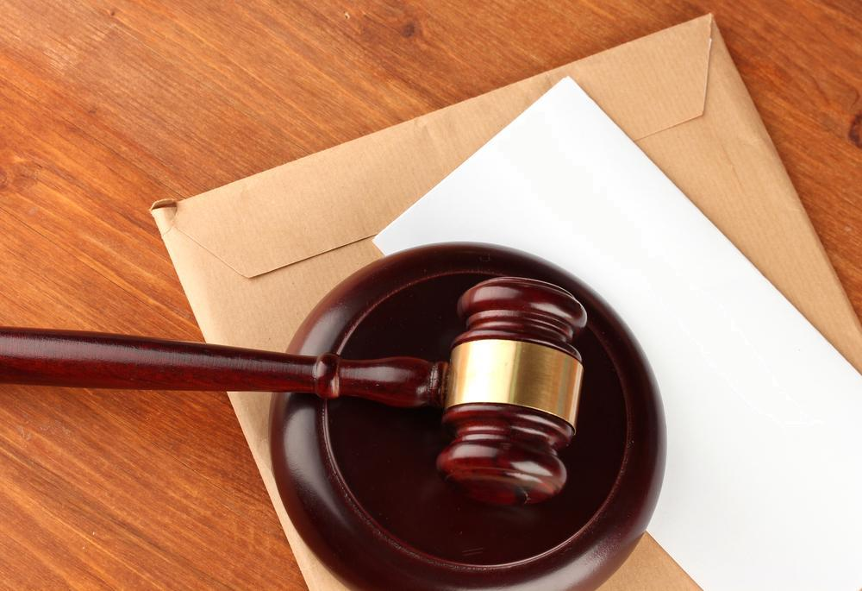
EMPLAZAMIENTO
Es el acto procedimental que da a conocer al demandado la existencia de una demanda en su contra, y así enterarle de la petición o reclamación del actor y la oportunidad de contestarla dentro del plazo que la Ley señala.

Slide 16
La Ley Agraria establece que al recibir la demanda: (ya sea por escrito o por simple comparecencia) el Tribunal competente deberá emplazar al demandado para que comparezca a contestarla a más tardar durante la audiencia, la cual deberá tener lugar dentro de un plazo no menor a cinco días ni mayor a 10, contados a partir de la fecha en que se practique el emplazamiento.

Slide 17
El emplazamiento deberá efectuarse por medio del Secretario o Actuario del Tribunal, en los términos establecidos por los artículos 170 al 177 del citado ordenamiento legal.
Es importante esta actuación por ser eminentemente formal; de no observarse produce la nulidad de las actuaciones subsecuentes y, en consecuencia, la reposición del procedimiento.

Slide 18
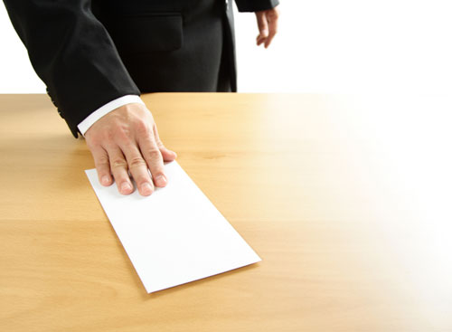
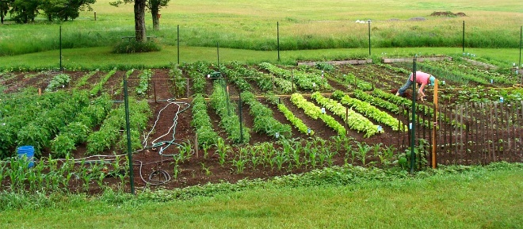
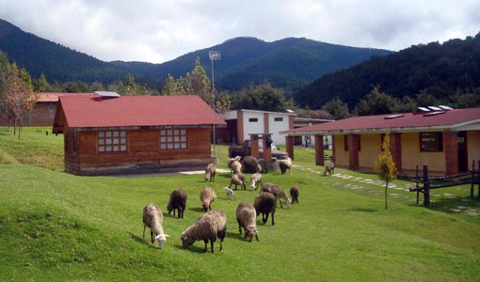
EL EMPLAZAMIENTO SE PODRÁ HACER EN LOS SIG. LUGARES:
El domicilio del demandado.
Su finca
Otro lugar frecuente.
Su oficina.
Principal asiento de negocios.
Lugar en que labore.
En su parcela.

Slide 19
PROCEDIMIENTO DEL JUICIO AGRARIO

Slide 20
CONTESTACIÓN
Una vez emplazado el demandado, éste deberá producir contestación a más tardar en la audiencia, por escrito o comparecencia. En este último caso, el Tribunal solicitará a la Procuraduría Agraria que coadyuve en su formulación por escrito en forma concisa (artículo 178 de la Ley Agraria).

Slide 21
La demanda se contestará negándola, confesándola u oponiendo excepciones. El demandado deberá referirse a todos y cada uno de los hechos comprendidos en la demanda, afirmándolos o negándolos, expresando los que ignore, los que no considere propios o refiriéndolos como crea que tuvieron lugar, según lo dispone el artículo 329 del C. F. P. C.

Slide 22
REPRESENTACIÓN.
Será optativo para las partes acudir asesoradas pero, en caso de que una de ellas esté asesorada y la otra no, el Tribunal (oficiosamente o a petición de parte) suspenderá el procedimiento y solicitará los servicios de un defensor de la Procuraduría Agraria, quien para enterarse del asunto, dispondrá de cinco días contados a partir de la fecha en que se apersone al procedimiento (artículo 179 de la Ley Agraria).

Slide 23
RECONVENCIÓN.
Es la facultad que la Ley concede al demandado para presentar a su vez otra demanda en contra del actor o demandante, exigiéndole contraprestaciones distintas que pueden formar parte de la controversia.
El Código Federal de Procedimientos Civiles dispone que si al contestar la demanda no se opusiere reconvención, no podrá ser ampliada la contestación en ningún otro momento del juicio, a no ser que se trate de excepciones y defensas supervinientes, o de que no haya tenido conocimiento el demandado al producir su contestación (artículos 330 y 333).

Slide 24

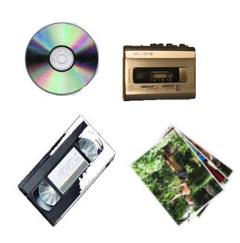

Si el demandado opusiere reconvención, lo hará precisamente al contestar la demanda; nunca después.
En el mismo escrito o comparecencia deberá ofrecer las pruebas que estime pertinentes.
Se dará traslado al actor para que esté en condiciones de contestar lo que a su derecho convenga
El Tribunal diferirá la audiencia por un término no mayor de 10 días, excepto cuando el reconvenido esté de acuerdo en proseguir el desahogo de la audiencia.
LA RECONVENCIÓN EN LA LEY AGRARIA (ARTÍCULO 182).

Slide 25
INICIO DE LA AUDIENCIA
Procedimiento en ausencia del actor y presencia del demandado
Se impondrá una multa al actor equivalente al monto de uno a 10 días de salario mínimo de la zona que se trate; si no la paga, no se emplazará de nuevo a juicio (artículo 183 de la Ley Agraria).
Procedimiento en ausencia del actor y el demandado.
Se tendrá por no practicado el emplazamiento y podrá ordenarse de nuevo si el actor lo pidiera. Lo mismo se observará para el caso en el cual el demandado no haya sido debidamente emplazado (artículo 184 de la Ley Agraria).
Procedimiento en ausencia del demandado
En este supuesto, se llevará a cabo la audiencia y si al ser llamado a contestar la demanda el demandado no estuviere presente se hará constar en el expediente respectivo que fue debidamente emplazado.

Slide 26
DESARROLLO DE LA AUDIENCIA DE LEY.
1. Los abogados de las partes acreditarán su personalidad y solicitarán primeramente que les sea reconocida ésta.
2. Las partes expondrán oralmente sus pretensiones por su orden.
3. El actor ratificará su escrito inicial de demanda y de ofrecimiento de pruebas; podrá también aclararlo o modificarlo. Las pruebas deberán estar relacionadas con los hechos de la demanda.
4. El demandado dará contestación a la demanda y ofrecerá sus pruebas relacionándolas con los hechos de su contestación. Podrá hacer suyas algunas de las pruebas que ofreció el actor si considera que le benefician.
5. El demandado podrá reconvenir al actor, ofreciendo sus pruebas respectivas, relacionándolas con los hechos de su reconvención.
6. El Tribunal Unitario Agrario acordará admitir las pruebas y señalará fecha para el desahogo de las mismas.
Se dará vista al actor con la reconvención, para que manifieste lo que a su derecho convenga.
solicitará el diferimiento de la audiencia para estar en posibilidad de dar contestación a la misma; o bien, la contestará en ese momento; en ambos casos, ofrecerá sus pruebas relacionándolas con los hechos de su contestación y se continuará con el desahogo de la audiencia.

Slide 27

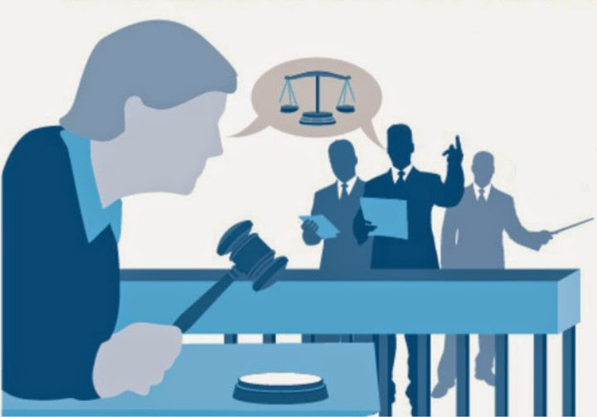

PRUEBAS
La prueba es la verificación o confirmación de las afirmaciones expresadas por las partes.
En el procedimiento agrario serán admisibles toda clase de pruebas que no sean contrarias a la Ley (artículo 186 de la Ley Agraria).
Las partes asumirán la carga de la prueba de los hechos constitutivos de sus pretensiones (artículo 187 de la Ley Agraria).

Slide 28
De acuerdo con el artículo 93 del CFPC, de aplicación supletoria a la Ley Agraria, se reconocen como medios de prueba los siguientes:
La confesional (artículos 95 a 128 del CFPC)
Documentos públicos (artículos 129 a 142 del CFPC)
Documentos privados ( artículos 129 a 142 del CFPC)
Dictámenes periciales (artículos 143 a 160 del CFPC)
Reconocimiento o inspección judicial (artículos 161 a 164 del CFPC)
Testigos (artículos 165 a 187 del CFPC)
Fotografías, escritos y notas o todos aquellos elementos aportados por los descubrimientos de la ciencia (artículos 188 y 189 del CPFC)
Al ofrecer las pruebas las partes podrán objetarlas, manifestando en qué consiste tal objeción en cuanto a su alcance y valor probatorio, o en cuanto a su autenticidad, contenido y firma.

Slide 29
DESAHOGO DE PRUEBAS
Prueba confesional
Deberá prepararse con la debida anticipación, anexando a la demanda o contestación el correspondiente pliego de posiciones en sobre cerrado, según sea el caso.
Las posiciones deberán ser claras y precisas, en sentido afirmativo, no deben ser insidiosas y no deben contener más de un hecho.
Prueba testimonial
Será optativo acompañar al escrito inicial de demanda o de contestación de la misma, el interrogatorio sobre el cual declarará el testigo. Éste último podrá presentarlo en el momento del desahogo de la audiencia.
Previa la calificación legal del interrogatorio, el testigo declarará y, por cada pregunta, las partes podrán formular nuevamente las preguntas que consideren necesarias.
Deberá formularse en el sentido de “Que diga el absolvente si es cierto como lo es”, que sabe que un determinado hecho ocurrió en una fecha precisa.
Se podrá reservar el derecho de formular diversas posiciones en forma directa al momento de la celebración de la audiencia.
Si no se presenta el absolvente a declarar sin causa justificada, se deberá solicitar al Tribunal que lo declare confeso, considerándolo como confeso ficto.
Si no se presentare un testigo a declarar, deberá inmediatamente ofrecer a otra persona como testigo, ya que en caso contrario se declarará desierta su prueba.

Slide 30
DESAHOGO DE PRUEBAS
Prueba pericial
Para este caso deberá mencionar el nombre de su perito, señalando los puntos sobre los cuales versará la pericial, o en su caso, complementar los puntos ofrecidos por la contraparte, señalando el perito la forma en que se elaboró y los medios que utilizó para la elaboración de su dictamen.
Prueba de reconocimiento o inspección judicial
Se ofrecerá señalando el lugar donde debe practicarse, objeto que debe ser examinado y los extremos que se pretenden acreditar.
Al ofrecer esta probanza, deberá hacerse en sentido afirmativo, fijando los hechos que se pretenden acreditar con la misma.

Slide 31
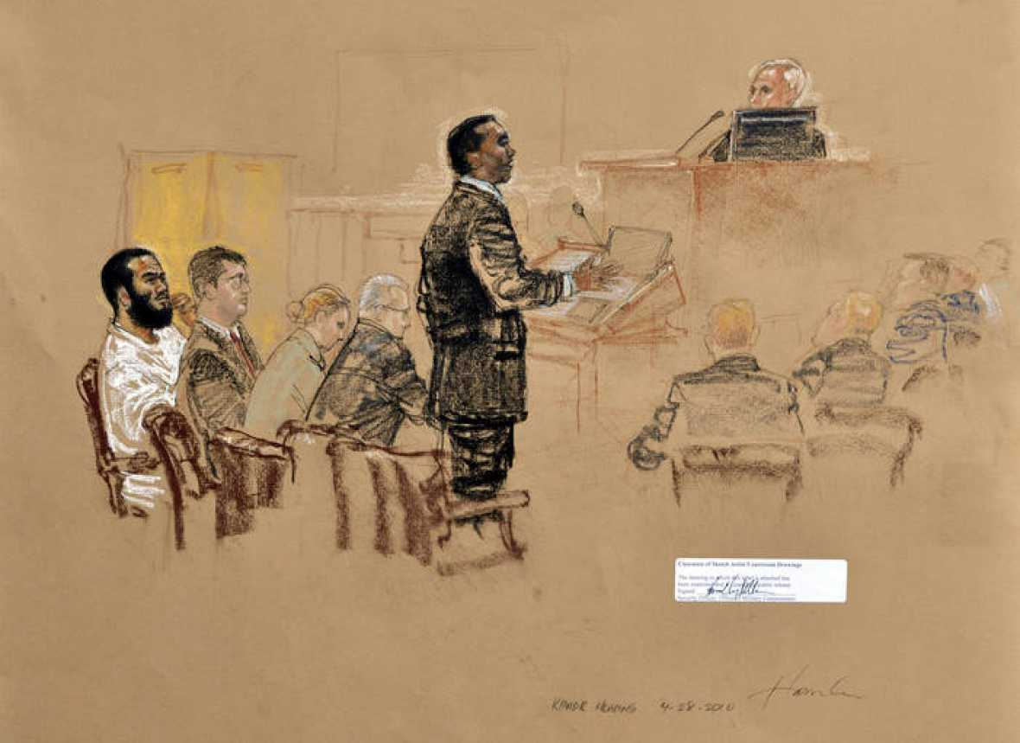
ALEGATOS
Una vez que el Tribunal Unitario Agrario cierre la etapa de desahogo de pruebas, concederá a las partes un término común para que formulen sus alegatos.
Las pruebas desahogadas durante el juicio, invocando las tesis y jurisprudencias que fundamenten y avalen las pretensiones así como las excepciones y defensas de la parte actora y demandada respectivamente, solicitando que se dicte resolución favorable a la parte que representamos.

Slide 32
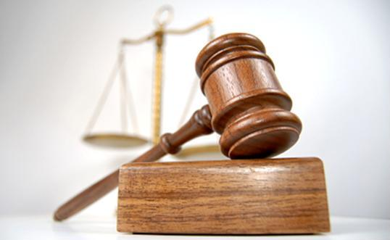
SENTENCIA
Es la resolución que pronuncia el juez o tribunal para resolver el fondo del litigio, conflicto o controversia, lo que significa la terminación normal del proceso.
La sentencia en el juicio agrario
Las sentencias de los Tribunales Agrarios se dictarán a verdad sabida, sin necesidad de sujetarse a reglas sobre estimación de las pruebas, sino apreciando los hechos y los documentos según los Tribunales lo estimaren debido en conciencia, fundando y motivando sus resoluciones (artículo 189 de la Ley Agraria).

Slide 33

CADUCIDAD
Es la extinción anticipada del proceso debido a la inactividad procesal o a la falta de promoción por parte del actor durante un periodo de cuatro meses.
(Artículo 190 de la Ley Agraria).

Slide 34

EJECUCIÓN DE LAS SENTENCIAS
El cumplimiento o satisfacción de una obligación, cualquiera que sea la fuente de que proceda: contractual, legal o judicial.
Los Tribunales Agrarios están obligados a proveer la eficaz e inmediata ejecución de sus sentencias y a ese efecto podrán dictar todas las medidas necesarias -incluidas las de apremio- en la forma y términos que a su juicio fueren procedentes, sin contravenir las reglas siguientes:

Slide 35
Si estuvieren presentes ambas partes, el Tribunal las interrogará acerca de la forma que cada una proponga para la ejecución y procurará que lleguen a un avenimiento a ese respecto.
El vencido en juicio podrá proponer fianza de persona arraigada en el lugar y el Tribunal calificará la fianza según su arbitro y si lo acepta concederá un termino de hasta 15 días para el cumplimiento. Si transcurrido el plazo no hubiere cumplido, se hará efectiva la fianza.
Si existiera alguna imposibilidad material o jurídica para ejecutar la sentecia relativa a tierras del núcleo de población agrario, la parte que obtuvo sentencia favorable podrá ser deslindada, en cuyo caso la sentencia se tendrá por ejecutada, dejándose constancia en el acta que levante el actuario.
En caso de inconformidad con la ejecución de la parte que obtuvo sentencia favorable, se presentarán al actuario los alegatos correspondientes, los que asentará en el acta circunstanciada que levante, junto con las razones que impida la ejecución.
Dentro de los 15 días siguientes al levantamiento del acta de ejecución, el Tribunal del conocimiento dictará resolución definitiva sobre la ejecución de la sentencia y aprobará el plano definitivo-

Slide 36
RECURSO DE REVISIÓN
Procede contra sentencias de los T.A. que resuelvan de 1ª instancia.
Cuestiones relacionadas con los limites de tierra suscitadas entre 2 0 más núcleos de población ejidales o comunales.
La tramitación de un juicio agrario que reclame la restitución de tierras ejidales.
La nulidad de resoluciones emitidas por la autoridades en materia agraria.
Medio de impugnación que se interpone contra
una resolución judicial pronunciada en un proceso ya iniciado, con el objeto
de que dicha resolución sea confirmada, revocada o modificada.

Slide 37
Debe presentarse ante el Tribunal que haya pronunciado la resolución.
Dentro del término de 10 días posteriores a la notificación de la resolución.
Para su interposición bastara un escrito que exprese los agravios (art. 199 L.A.)
FORMA DE INTERPONERLO

Slide 38

El Tribunal lo admitirá en un término de tres días.
Dará vista a las partes interesadas para que, en un plazo de cinco días, expresen lo que a su interés convenga.
TRAMITE (ART. 198 L.A.)
Se remitirá el expediente al Tribunal Superior Agrario con el original del escrito de expresión de agravios y la promoción de los terceros interesados
Resolverá en definitiva en un término de 10 días contados a partir de la fecha de recepción (artículo 200 de la Ley Agraria).

Slide 39
JUICIO DE AMPARO EN EL PROCEDIMIENTO AGRARIO
Procedencia del juicio de amparo Contra las sentencias definitivas de los Tribunales Unitarios o del Tribunal Superior Agrario sólo procederá el juicio de amparo ante el Tribunal Colegiado de Circuito correspondiente.
Tratándose de otros actos de los Tribunales Unitarios, que por su naturaleza proceda el amparo, conocerá el Juez de Distrito que corresponda (artículo 200 párrafo segundo de la Ley Agraria)

Slide 40
BIBLIOGRAFÍA
Padrón, M. C. (2010). El derecho agrario en México. México: Porrúa
Ley agraria. (2016). México: SISTA

